Slide 1
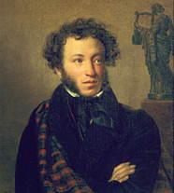
А. С. Пушкин «Евгений Онегин»
1
А. С. Пушкин
2
История создания романа
3
Композиция сюжета
4
Сюжет
5
Сюжетные линии
6
Система образов романа

Slide 2
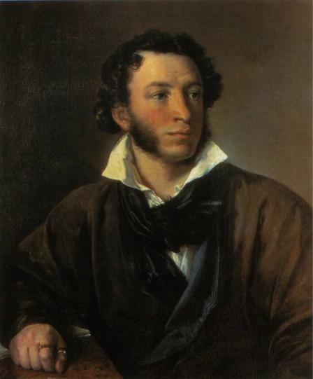
Биография А. С. Пушкина
Алекса́ндр Серге́евич Пу́шкин (26 мая (6 июня) 1799, Москва — 29 января (10 февраля) 1837, Санкт-Петербург) — русский поэт, драматург и прозаик.
Александр Сергеевич Пушкин имеет репутацию великого или величайшего русского поэта. В филологии Пушкин рассматривается как создатель современного русского литературного языка .
К списку

Slide 3
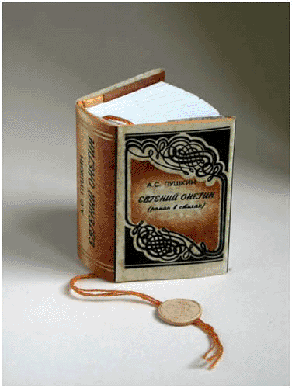
История создания романа
Создавался более 7 лет: с мая 1823 года по сентябрь 1830 г.
Пушкин работал над романом до последних дней своей жизни. Последний авторский вариант романа был напечатан в 1837 году.
С «Евгения Онегина» начинается история русского реалистического романа.
А.С.Пушкин «Евгений Онегин»
(первое издание).
Далее

Slide 4
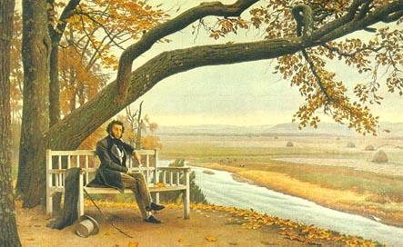
Роман (франц. roman), литературный жанр, эпическое произведение большой формы, в котором повествование сосредоточено на судьбах отдельной личности в ее отношении к окружающему миру, на становлении, развитии ее характера и самосознания.
Реализм - литературное направление, стремящееся широко, многосторонне, правдиво отражать реальную жизнь. Изображение типических характеров в типических обстоятельствах.
Жанр – роман в стихах, то есть лиро-эпическое произведение, где автор свободно переходит от повествования к лирическим отступлениям.
В романе две сюжетные линии:
Онегин – Татьяна и Онегин – Ленский
К списку

Slide 5
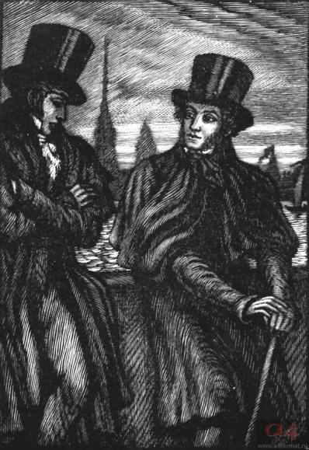
Композиция сюжета
Глава 1 – развёрнутая
экспозиция
Глава 2 – завязка второй
сюжетной линии (знакомство
Онегина с Ленским)
Глава 3 – завязка первой
сюжетной линии (знакомство
Онегина с Татьяной)
Глава 6 – дуэль (кульминация и
развязка второй линии)
Глава 8 – развязка первой линии
Далее

Slide 6
Особенности композиции романа
1
2
Соединены две сюжетные линии
3
4
5
6
Нет начала и нет конца
Основной принцип –симметрия (зеркальность, повторение ситуации)
Каждая глава – новый этап сюжета
Композиционная роль пейзажа(показывает ход времени)
«Онегинская» строфа
Далее

Slide 7
«Онегинская» строфа
А Мой дядя самых честных правил,
Б Когда не в шутку занемог,
А Он уважать себя заставил
Б И лучше выдумать не мог...
__________________________
В Его пример другим наука;
В Но, боже мой, какая скука
Г С больным сидеть и день и ночь,
Г Не отходя ни шагу прочь!
__________________________
Д Какое низкое коварство
Е Полуживого забавлять,
Е Ему подушки поправлять,
Д Печально подносить лекарство...
Ж Вздыхать и думать про себя:
Ж «Когда же черт возьмет тебя!»
Перекрестная
рифма
(тема)
Смежная рифма
(развитие темы)
Опоясывающая
рифма
(развитие темы)
Заключительное
двустишие
(итоговое
осмысливание)
К списку

Slide 8
Сюжет
Жизнь Онегина в Петербурге была полна любовными интригами и светскими забавами, но теперь ему предстоит скука в деревне. По прибытии оказывается, что дядя умер, а Евгений стал его наследником. Онегин поселяется в деревне, и вскоре им действительно овладевает хандра.
Соседом Онегина оказывается приехавший из Германии восемнадцатилетний Владимир Ленский, поэт-романтик. Ленский и Онегин сходятся. Ленский влюблен в Ольгу Ларину, дочь помещика. На всегда весёлую Ольгу не похожа её задумчивая сестра Татьяна. Встретив Онегина, Татьяна влюбляется в него и пишет ему письмо. Однако Онегин отвергает её: он не ищет спокойной семейной жизни. Ленский и Онегин приглашены к Лариным. Онегин не рад этому приглашению, но Ленский уговаривает его поехать.
На обеде у Лариных Онегин, дабы заставить Ленского ревновать, неожиданно начинает ухаживать за Ольгой. Ленский вызывает его на дуэль. Поединок заканчивается смертью Ленского, и Онегин уезжает из деревни.
Через два года он появляется в Петербурге и встречает Татьяну. Она важная дама, жена князя. Онегин воспылал к ней любовью, но на этот раз был отвергнут уже он, несмотря на то, что Татьяна так же любит его, но хочет остаться верной мужу.
К списку

Slide 9
Сюжетные линии романа
Онегин и Татьяна:
  Знакомство с Татьяной,
  Разговор с няней,
  Письмо Татьяны к Онегину,
  Объяснение в саду,
  Сон Татьяны. Именины,
  Посещение дома Онегина,
  Отъезд в Москву,
  Встреча на балу в Петербурге через 2 года,
  Письмо к Татьяне (объяснение),
  Вечер у Татьяны,
Онегин и Ленский:
  Знакомство в деревне,
  Разговор после вечера у Лариных,
  Визит Ленского к Онегину,
  Именины Татьяны,
  Дуэль (Ленский погибает).
К списку

Slide 10
Система образов романа
Главные герои
Евгений Онегин
Татьяна Ларина
Ольга Ларина
Владимир Ленский
няня Татьяны
Автор произведения
К списку

Slide 11
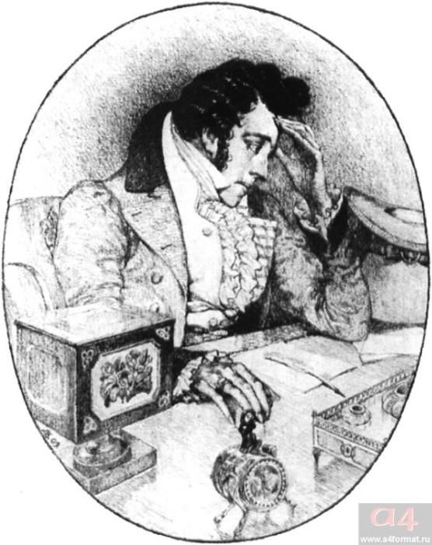
Евгений Онегин — прототип Пётр Чаадаев, друг Пушкина, назван самим Пушкиным в первой главе. История Онегина напоминает жизнь Чаадаева. Важное влияние на образ Онегина оказал Лорд Байрон и его «Байроновские Герои», Дон Жуан и Чайлд Гарольд, которые также не раз упоминаются самим Пушкиным.
Назад

Slide 12
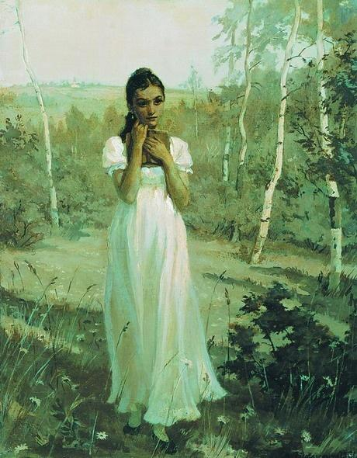
Татьяна Ларина — прототип Авдотья (Дуня) Норова, подруга Чаадаева. Сама Дуня упоминается во второй главе, а в конце последней главы Пушкин выражает свою скорбь по поводу её безвременной кончины. Из-за гибели Дуни в конце романа прототипом княгини, созревшей и преображённой Татьяны, выступает Анна Керн, возлюбленная Пушкина.
Назад

Slide 13
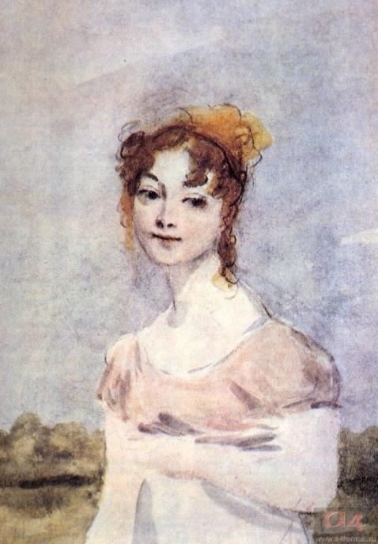
Ольга Ларина, её сестра — обобщённый образ типичной героини популярного романа; красивый внешне, но лишённый глубокого содержания.
Назад

Slide 14
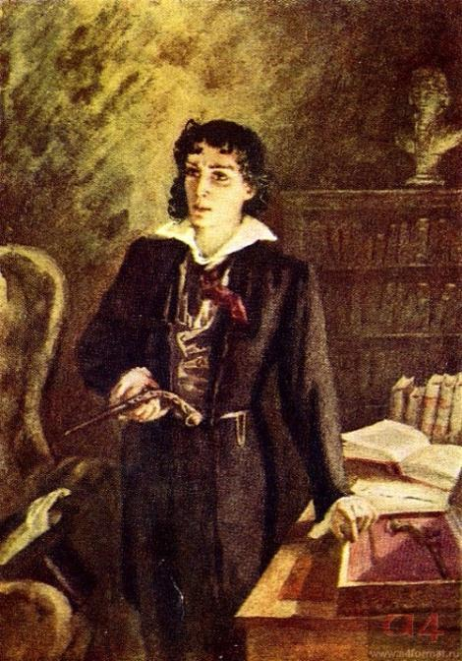
Владимир Ленский — сам Пушкин или скорее его идеализированный образ. Влияние на этот образ оказал также немецкий студент Карл Занд, которому Пушкин посвятил стихотворение «Кинжал».
Назад

Slide 15
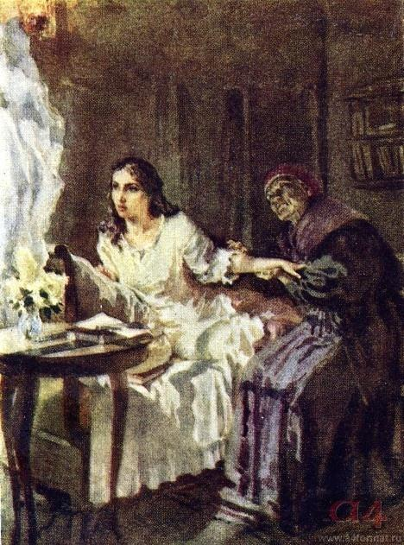
няня Татьяны — вероятный прототип — Яковлева Арина Родионовна, няня Пушкина.
Назад

Slide 16
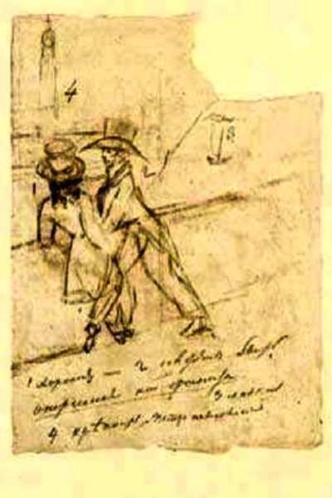
Автор произведения — сам Пушкин. Он постоянно вмешивается в ход повествования, напоминает о себе («Но вреден север для меня»), водит дружбу с Онегиным («Условий света свергнув бремя, как он отстав от суеты, с ним подружился я в то время, мне нравились его черты»), в своих лирических отступлениях делится с читателями своими размышлениями о самых разных жизненных вопросах, высказывает свою мировоззренческую позицию. Автор в некоторых местах нарушает ход повествования и вводит в текст метатекстовые элементы («Читатель ждёт уж рифмы „розы“ — на, вот, возьми её скорей»). Пушкин даже изобразил себя рядом с Онегиным на берегу Невы (см. изображение) и хотел поместить этот и ряд других рисунков в качестве иллюстрации к роману в стихах, но не удалось найти общий язык с издателями журнала «Невский альманах». Сам Пушкин отозвался на это несколькими ироничными эпиграммами.

Slide 17
Ресурсы
http://upload.wikimedia.org/wikipedia/commons/5/56/Kiprensky_Pushkin.jpg - пушкин титульный слайд
http://www.kostyor.ru/images0/biogr/pushkin.jpg - пушкин биография
http://ru.wikipedia.org/wiki/%CF%F3%F8%EA%E8%ED,_%C0%EB%E5%EA%F1%E0%ED%E4%F0_%D1%E5%F0%E3%E5%E5%E2%E8%F7 – биография текст
http://www.a4format.ru/index_pic.php?data=photos/428e32b0.jpg&percenta= - няня татьяны картина
http://img1.liveinternet.ru/images/attach/b/2/25/51/25051110_1210876305_2.jpg - татьяна в тишине лесов
http://www.a4format.ru/index_pic.php?data=photos/428eee2a.jpg&percenta= - владимир ленский
http://www.a4format.ru/index_pic.php?data=photos/41f8253a.jpg&percenta= - ольга ларина
http://www.a4format.ru/index_pic.php?data=photos/41f81f2a.jpg&percenta= - онегин
http://www.a4format.ru/index_pic.php?data=photos/43de78bf.jpg&percenta= - пушкин и онегин
Назад

